Slide 1

일상을 이루는 모든 것은 우연이 아닙니다. 눈에 띄지 않는 노력과 손길이 있기에 우리의 일상은 비로소 완성됩니다. 힘든 일이지만, 세상에 필요한 일이기에 우리는 도전했습니다.
경동합동택배
2021 경동 합동
홍보영상 기획서
영상홍보팀
심희경 팀장
Email. simheuikyoung@kdexp.com
M. 010-4763-2068
T. 031-910-1626

Slide 2
제작범위
제작분량
About
분량 5분 내외
제작양식
(1920*1080) 촬영 및 컴퓨터 그래픽
제작사양
기획, 시나리오 작성 , 촬영 , 편집, 성우, BGM, CG
제작 톤앤 매너
감성적인 영상물로 차별화 최신 트렌드 기법을 활용한 영상으로 표현 하고자 함.
제작구성
나열식 구성으로 회사 홍보자료로 사용할 수 있도록 사용하려고 함.
제작 언어
자막 더빙 : 한국어 ,영어 , 중국어, 일본어

Slide 3



활용계획
About
활용계획1
고객홍보
활용계획2
각종 행사 시 활용
활용계획3
유튜브 등 온라인 광고에 활용

Slide 4
일정 : 4월중 제작 예정 .
예산 : 미정 1,500(만원)
영상 1. 경동택배 공식홍보영상
영상2. 모든 세대에게 어필 가능한 온라인용 경동택배 홍보 영상
About
일정 및 예산

Slide 5
제작내용
About
경동택배 강점
Whenever 언제나 이용할 수 있고,wherever 어디서든, 어디로든 보낼 수 있는데다 whatever 무엇이든 한계 없이 보낼 수 있는 택배
화성터미널 및 규모 소개
국내최대 규모의 중량화물 단일 터미널인 화성메가허브터미널 , 전국을 잇는 허브터미널을 보유하여 전국 방방곡곡으로 고객의 물품을 보내주는 경동합동택배.
네트워크 소개
전국의 1230개 영업소에서 최적의 배송시스템으로 택배를 책임지고 있는 경동택배의 영업소
경동합동 택배의 역사
화성터미널을 바탕으로 현재에서부터 과거까지 경동의 역사와 규모 대한민국 물류 산업의 자긍심을 보여주고자 함.

Slide 6
Scenario
About
1
일상을 연결시키는 당신 곁의 물류 전문가, 경동택배
4
1211(개) 당신 근처의 영업소
2
9(개) 전국을 잇는 허브 터미널
5
53(년) 물류 만을 고집해온 시간
3
33,540(평) 국내 최대 규모의 단일 터미널
6
시간은 SAVE 화물은 SAFE

Slide 7

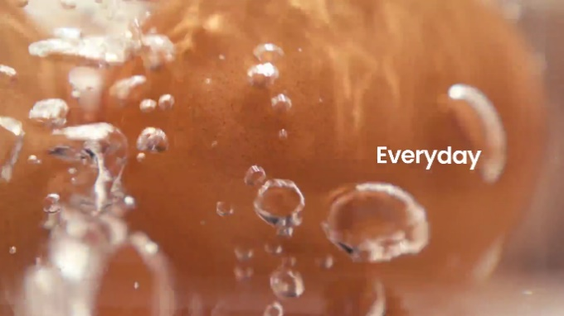
Story #1
일상을 연결시키는 당신 곁의 물류 전문가, 경동택배(ever은 그대로 있고 when, where, what만 바뀐다. 영상 끝부분에 맞춰 나레이션이 들어간다.)
Video
Audio
Whenever
교차로나 도시에서 해가 뜨고 지는 모습 타임랩스
Whenever
언제나 이용할 수 있고
Wherever
도시, 산간, 해안가 등 다양한 모습이 일정한 톤으로 탁탁 바뀌며 등장
Wherever
어디서든, 어디로든 보낼 수 있는데다
Whatever
서류봉투, 소화물, 농산물, 이삿짐, 마대, 드럼, 가구, 냉장고, 파렛트에 쌓인 포대들이 탁탁 바뀌며 등장
Whatever
무엇이든 한계 없이 보낼 수 있는 택배

Slide 8
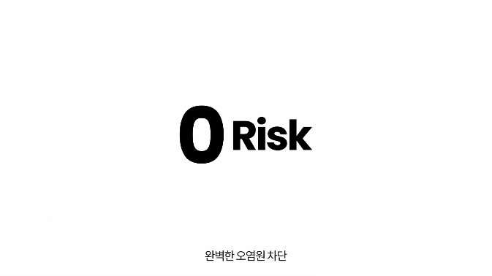
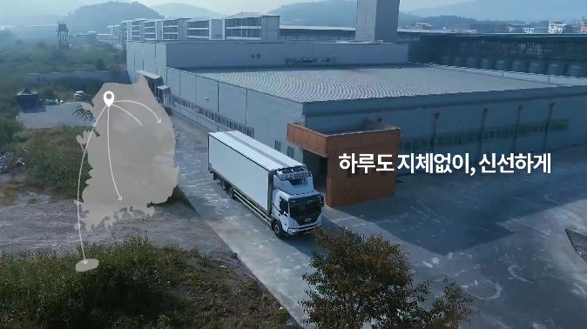
Story #2
9(개) 전국을 잇는 허브 터미널
Video
Audio
터미널과 일출이 담긴 타임랩스, n개의 터미널 모습이 드론 샷, 회전샷 등 하나씩 등장하며 왼쪽에 투명도 높인 지도 위로 해당 터미널이 있는 곳에 빛나는 점이 하나씩 생긴다. 점 사이에 선이 생기며 연결된다.
전국을 잇는 허브 터미널처럼 우리는 고객과의 신뢰를 이어 나가고 있습니다. 물량을 원활하게 소화하기 위해 증축한 n개의 터미널은 상하차 작업과 분류 작업을 통해 전국 방방곡곡으로 고객님의 물품을 빠르게 배송합니다.

Slide 9
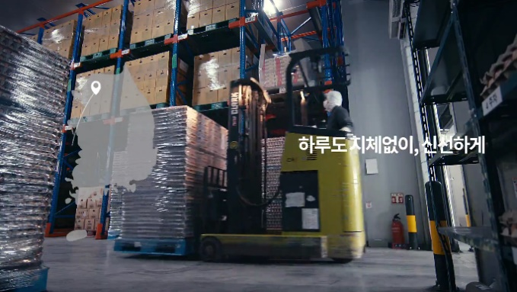
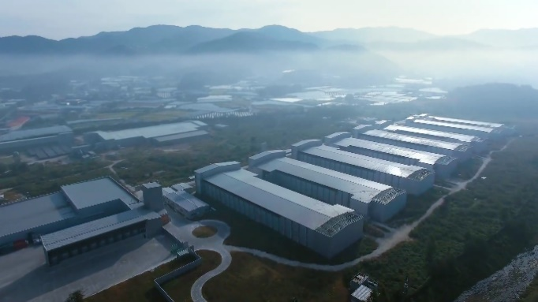
Story #3
33,540(평) 국내 최대 규모의 단일 터미널 (화성 메가 허브 터미널)
Video
Audio
화성 터미널 지붕에서 위로 올라가는 드론 샷, 전경을 보여주며 회전하는 드론 샷, 트럭이 진입해 작업하는 모습, 작업하는 사람으로부터 멀어지는(규모 보여주는) 드론 샷이 등장한다.
대형 화물 차량 325대가 동시 접안 가능한 화성터미널은 국내 최대 규모를 자랑하고 있습니다. 수도권의 밀집된 물량을 해소하고 지방 네트워크를 향상시켜 물류 혁신을 일으키고 있습니다. 작업자의 편의와 안전을 생각한 자동차와 지게차 정비 시스템 구축과 전기 지게차 도입은 근로환경 개선과 자연과의 공존을 생각하는 경동택배의 마음입니다.

Slide 10
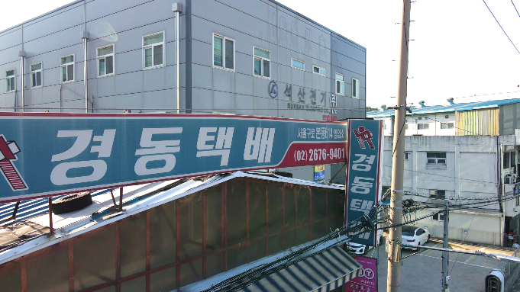
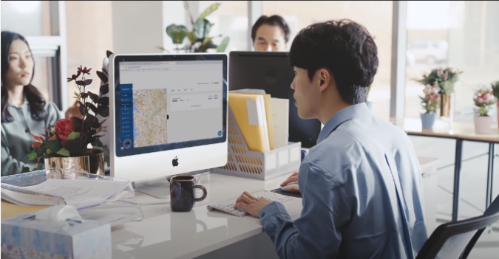
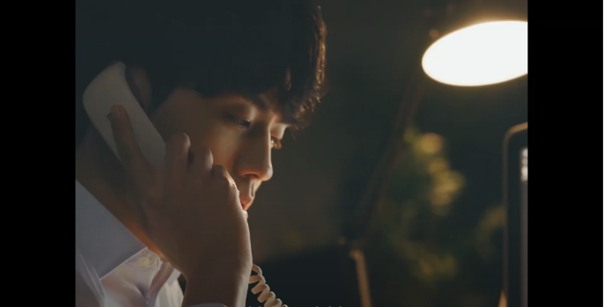
Story #4
1211(개) 당신 근처의 영업소
채널 간판에서 건물 전경이 보이게 뒤로 빠지는 슬로우 샷, 혹은 간판으로 가까워지는 샷 등 여러 영업소를 보여준다. 영업소에서 물품 접수 받는 모습, 지게차로 물량 하차하고 분류하는 모습, 사무실에서 일하는 직원 뒷모습(키보드 두드리는 모습, 수탁증 뽑아서 건네는 모습, 전화 받는 모습 등) 오른쪽에 투명도 높인 지도 위로 수많은 점이 시간차를 두고 생긴다. 점에서 선이 뻗어 나와 한 점으로 모인다.
Audio
Video
수많은 곳에서 다양한 모습으로 우리 곁에 있지만, 하나같이 최적의 배송 시스템으로 고객님의 택배를 책임지고 있습니다. 고객 응대와 물품 접수, 픽업, 물량 상하차 작업까지 모든 작업이 전문적으로 이루어지는 경동택배 영업소에서 물류 혁신을 경험해보세요.

Slide 11
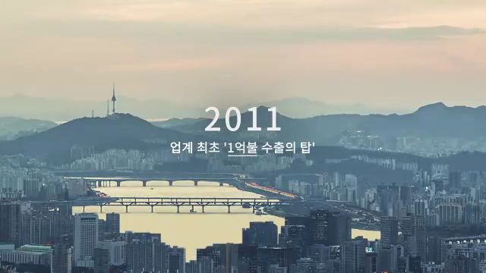
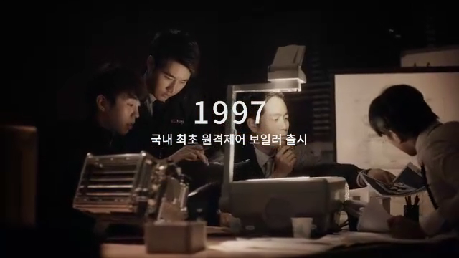
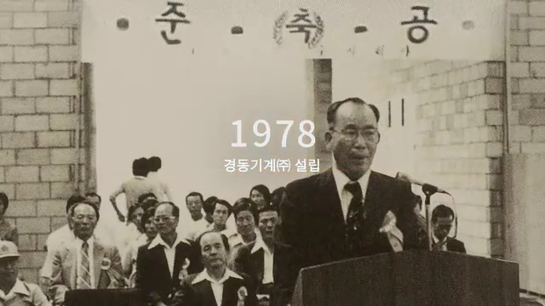
Story #5
53(년) 물류 만을 고집해온 시간
영상 위로 자막 Everything is not a coincidence 삽입. 화성 터미널 준공 사진, 고촌 터미널 준공 사진, 군포 터미널 등 현재부터 과거까지의 사진을 시간 역순으로 나열하고, 사이드에 연도가 등장한다. (2020 화성MHT 준공, 2017 웹기반 프로그램 실시, 2015 고촌 터미널 오픈, 2014 화물운송서비스 우수기업 AAA취득, 2010 대규모 노선 확장, 2005 대한민국 친환경기업대상 수상, 1997 전국 영업소 전산화 구축, 1973 노선화물 자동차 운송사업 면허 취득, 1968 신도 운수사 창립)
Video
Audio
일상을 이루는 모든 것은 우연이 아닙니다. 눈에 띄지 않는 노력과 손길이 있기에 우리의 일상은 비로소 완성됩니다. 힘든 일이지만, 세상에 필요한 일이기에 우리는 도전했습니다. 우리가 흘린 뜨거운 땀방울은 기업과 기업을, 사람과 사람을 잇는 다리가 되었고, 우리가 달려온 수많은 길은 미래를 여는 새로운 가능성을 만들었습니다. 최고를 위한 끝없는 도전과 더 나은 미래를 향한 열망이 지금의 경동택배를 만들었습니다. 같이의 가치를 추구하며 비즈니스를 완성하는 기업으로 함께 하겠습니다.

Slide 12
시간은 Save, 화물은 Safe
(sa은 그대로 있고 ve, fe만 바뀐다)
Story #6
시간은 SAVE 화물은 SAFE
Video
01.
02.
비즈니스 택배가 필요한 순간, 당신 곁의 경동택배

Slide 13
https://youtu.be/3xber85khYU
가농바이오- 숫자를 내세워 서비스, 품질에 대해 후술하는 영상
02.
About
영상자료
01.
https://www.youtube.com/watch?v=c2IGcjZEQm4
현대자동차 – Next awaits 역사와 자긍심을 바탕으로 비전을 제시한 영상

